Slide 1
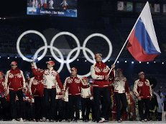
ГБОУ ООШ №460
(структурное подразделение дошкольное отделение)
«Сочи 2014»
Проект составил воспитатель подготовительной
Ершова Ю. Б.
2013 г

Slide 2
Цель: расширить знания и кругозор детей об Олимпийских играх. Задачи: Образовательные: 1. Создать условия для обобщения знаний о правилах, которые способствуют укреплению здоровья детей, подвести детей к выводу, почему необходимо соблюдать ЗОЖ. 2. Рассказать детям о древнегреческих Олимпийских играх; о французском педагоге Пьер де Кубертене, который возобновил эти игры. 3. Способствовать развитию умений составлять Олимпийский календарь. 4. Создать условия для систематизации знаний детей об олимпийской эмблеме, олимпийском флаге. 6. Способствовать развитию умений разгадывать ребусы. Развивающие: Способствовать развитию коммуникативных качеств; умению работать в коллективе. Воспитательные: Воспитывать чувство уважения к товарищам.

Slide 3
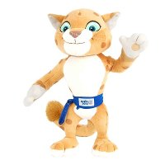
Используемые
технологи:
Личностно – ориентированная;
Здоровьесберегающая;
Информационно – коммуникационная;
Игровые
Технология проектной деятельности.

Slide 4
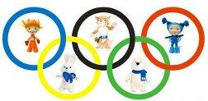
Срок реализации проекта:
1 октября по 1 ноября 2013 г.
ЭТАП ПЕРВЫЙ- ПОГРУЖЕНИЕ В ПРОЕКТ
(НАПИСАНИЕ ПРОЕКТА)

Slide 5
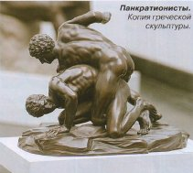
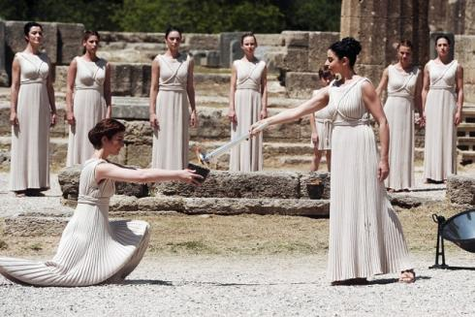
ВТРОРОЙ ЭТАП - ПОДГОТОВИТЕЛЬНЫЙ
Беседы с детьми об истории Олимпийских игр.
2. Рассматривание иллюстраций с Олимпийскими чемпионами нашей страны.
3. Беседа с детьми о здоровом образе жизни.

Slide 6
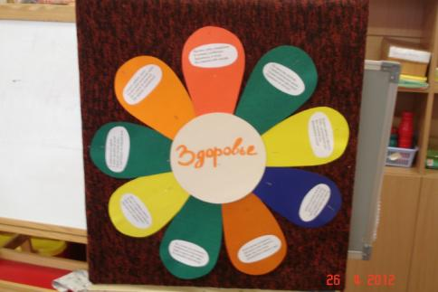
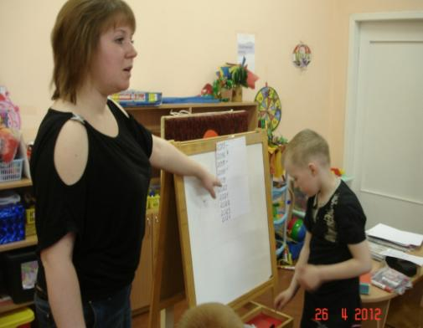
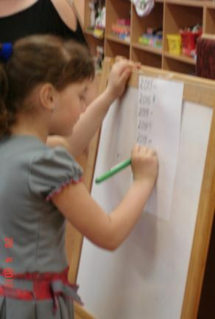
ТРЕТИЙ ЭТАП – РЕАЛИЗАЦИЯ ПРОЕКТА
проведение мероприятия
«Олимпийские игры – путь к здоровью»
Чтобы быть здоровыми, нужно знать составляющие ЗОЖ. А чтобы их не забыть, мы вместе с детьми составили «Цветок здоровья».
Интересно, в 2018 году будут летние или зимние Олимпийские игры?
Чтобы это узнать, составим Олимпийский календарь.

Slide 7
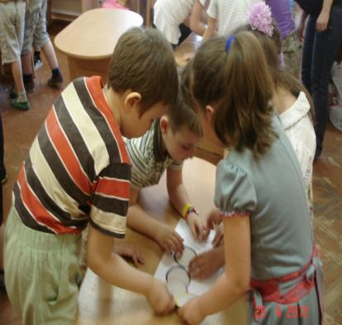
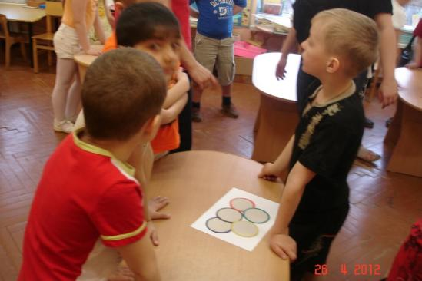
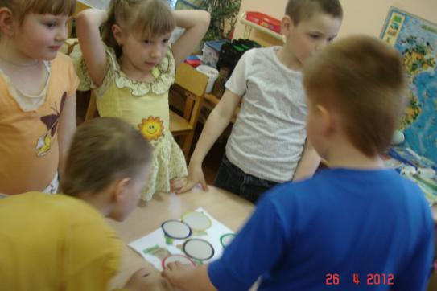
Не только у каждой страны есть свой флаг, но и у Олимпийских игр тоже.
Ребята знают, что он состоит из 5 колец.
Голубое, черное, красное – в верхнем ряду.
Желтое, зеленое – в нижнем ряду.
Каждое кольцо символизирует определенный континент.
Ребятам необходимо на каждый континент положить кольцо
определенного цвета.

Slide 8
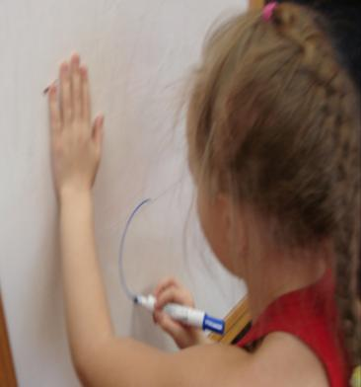
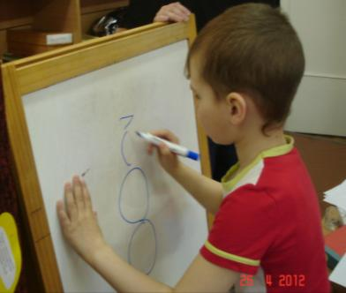
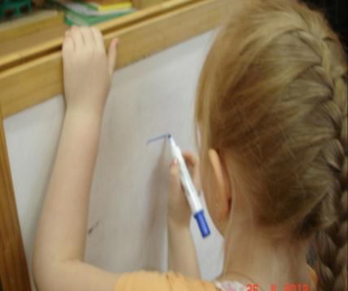
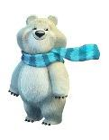
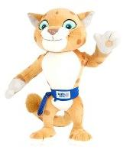
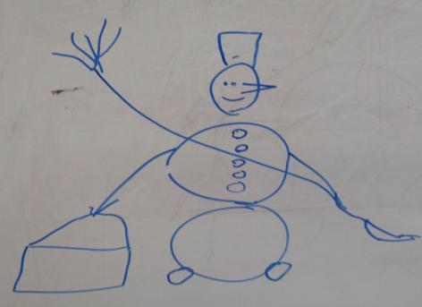
А теперь веселая разминка!
Дети делятся на две команды. Задача – нарисовать снеговика. Каждый ребенок рисует только один элемент от снеговика.

Slide 9
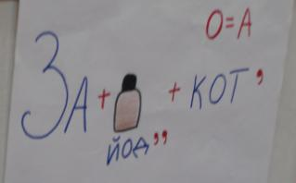
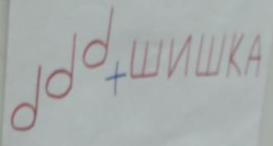
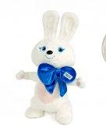
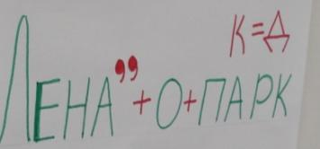
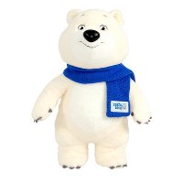
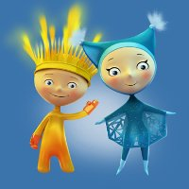
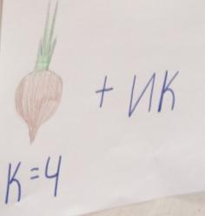
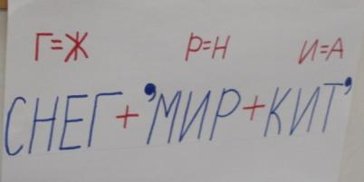
Что за талисманы Олимпийских игр
здесь зашифрованы?

Slide 10
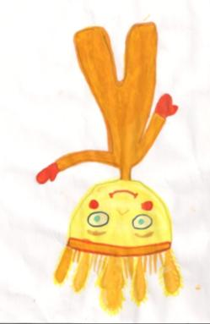
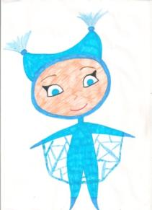
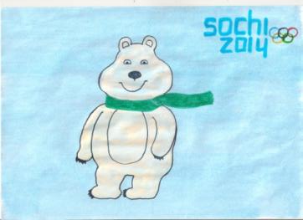
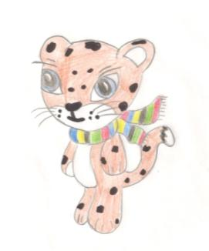
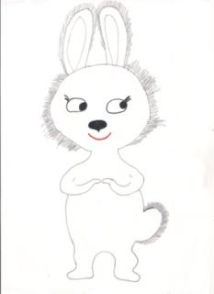
ЧЕТВЕРТЫЙ ЭТАП - ПОДВЕДЕНИЕ ИТОГОВ
Дети вместе с родителями
нарисовали талисманы
Олимпийских игр в городе Сочи
снежинка
лучик
мишка
леопард
зайчик

Slide 11
ЛИТЕРАТУРА
1. Серия наглядно – дидактических пособий «Расскажите детям об Олимпийских играх» - М.: «МОЗАИКА - СИНТЕЗ», 2013 г.
2. Серия наглядно – дидактических пособий «Расскажите детям об Олимпийских героях» - М.: «МОЗАИКА - СИНТЕЗ», 2013 г.
3. Твой олимпийских учебник: Учебное пособие для учреждений. –
17 – е изд. , перераб. И доп. /В. С. Родиченко и др. – М.: Советский спорт, 2007 г.
4.От рождения до школы. Примерная общеобразовательная программа дошкольного образования / Под ред. Н. Е. Вераксы, Т. С. Комаровой, М. А. Васильевой – 2-е изд., испр. и доп. – М.: МОЗАИКА – СИНТЕЗ, 2011 – 336 с.

